Slide 1
Diario de la alumna
La asistencia las jornadas de práctica se corroborara con la actividad de entrega de diario a diario en escuela en red .
Jardín de niños Ramón G. Bonfil
2° y 3° B
Educadora practicante: Belén Zapata Castillo
20/04/2021
Meet
8
1
24
De la intervención de la clase virtual reflexiona acerca de:
¿Cómo desarrolle la clase?
Comencé la clase pidiendo ayuda a los alumno para identificar en que portador decía Martes, y los números que conforman la fecha.
Cuestioné sobre el trabajo de los detectives y di una breve explicación. Recordamos el cuento de las Emociones de Nacho, y como se veía el personaje cuando tenia cada emoción. Y como lo expresan ellos cuando sienten cada una de las emociones. Mostré una parte del video con el cuento, en donde se veía como sabia Nacho que estaba feliz. Cuestioné como expresan esa emoción. Luego de ver la fracción del video, solicité que buscaran en sus imágenes a alguien con esa emoción y comentaran que creían que le había pasado a esa persona para estar feliz. De la misma manera con cada una de las emociones.
La mayoría de los alumnos al responder que creían que le había pasado a las personas, respondieron con experiencias propias.
Al terminar con cada una de las emociones, recordamos lo que hicimos durante la clase.
Expliqué como se jugaban las escondidas y di la indicación de que cuando los encuentre se podrían salir de la reunión, antes de jugar nos despedimos.
¿Que mejoras puedo realizar?
Sesiones cortas o actividades como pausas activas.
Explicaciones mas adecuadas a su edad.
Señalar y describir cómo se realizó la evaluación del aprendizaje esperado.
Durante la actividad de la ficha de trabajo, cuestione sobre que situaciones les hacen sentir cada emoción.

Slide 2
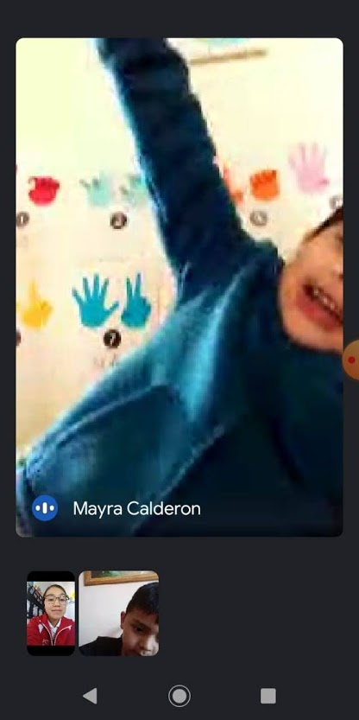
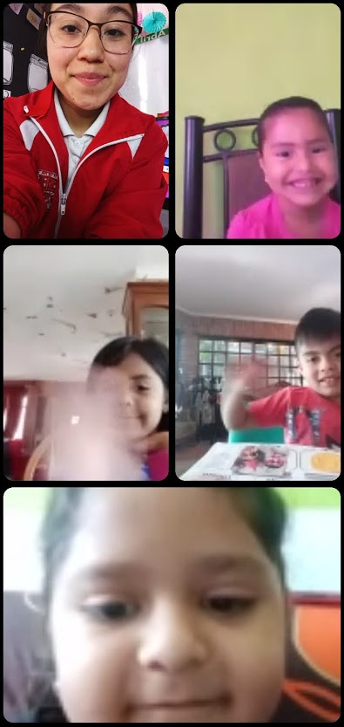
Asistencia:
Amairany Guadalupe Cardona Flores
Mateo García Espinoza
Dylan Adolfo Macias Martínez
Isaac Alejandro Coronado Calderón
Keila Valdés Rodríguez
Siomara Yamileth Gaona Hernández

